Slide 1


Uso de Muelles

Slide 2

Agenda
1.- Levantamiento del Proceso Actual
2.- Análisis del Caso
3.- Solución propuesta
4.- Puesta en Marcha

Slide 3

Levantamiento del Proceso Actual
1.- Levantamiento del Proceso Actual
2.- Análisis del Caso
3.- Solución propuesta
4.- Puesta en Marcha

Slide 4
Levantamiento de Proceso Actual
Jefe de terminal HSEQ (JT):
NO
J.T. rechaza solicitud
(*) La solicitud la realiza la empresa a la cual pertenece el trabajador, por ende, la que realizará el pago.
Solicitud de Uso de Muelles vía correo (*)
Análisis de factibilidad técnica por JT
SI
Envío de personal autorizado a guardia de seguridad.
¿JT Aprueba?
J.T. autoriza Ingreso
Guardia de Seguridad:
Ingreso de usuario a Garita
¿Se registra?
SI
Ingreso manual de datos en acta
Salida de persona en Garita
¿Se registra?
SI
Ingreso manual de datos faltantes en acta
Traspaso a datos a planilla
NO
NO
Ingreso manual de datos faltantes en acta, según guardia
Envío de planilla vía mail a JC
Se deja un espacio en blanco en el acta
Jefe Comercial (JC):
Mail de guardia de Seguridad
Recopilación mensual de planillas
Traspaso a planillas de proforma
Cruce de información con JT
Envío de EP a clientes vía mail
Revisión de EP en conjunto con el cliente
Facturación de EP confirmado por analista contable

Slide 5
Levantamiento de Proceso Actual - Problemas
No existe trabajo en conjunto entre departamentos, ni con guardias.
Existe redundancia de datos.
El registro de vigencia de pases carece de formato para R.U.T.
No todos los usuarios se registran en garita.
No todos los usuarios tienen claridad de la empresa a la que pertenecen.
Existe error humano en el traspaso de datos desde acta a planilla, por guardias.
Generalmente los clientes no están de acuerdo con el cobro realizado.
Lista de personal frecuente.

Slide 6
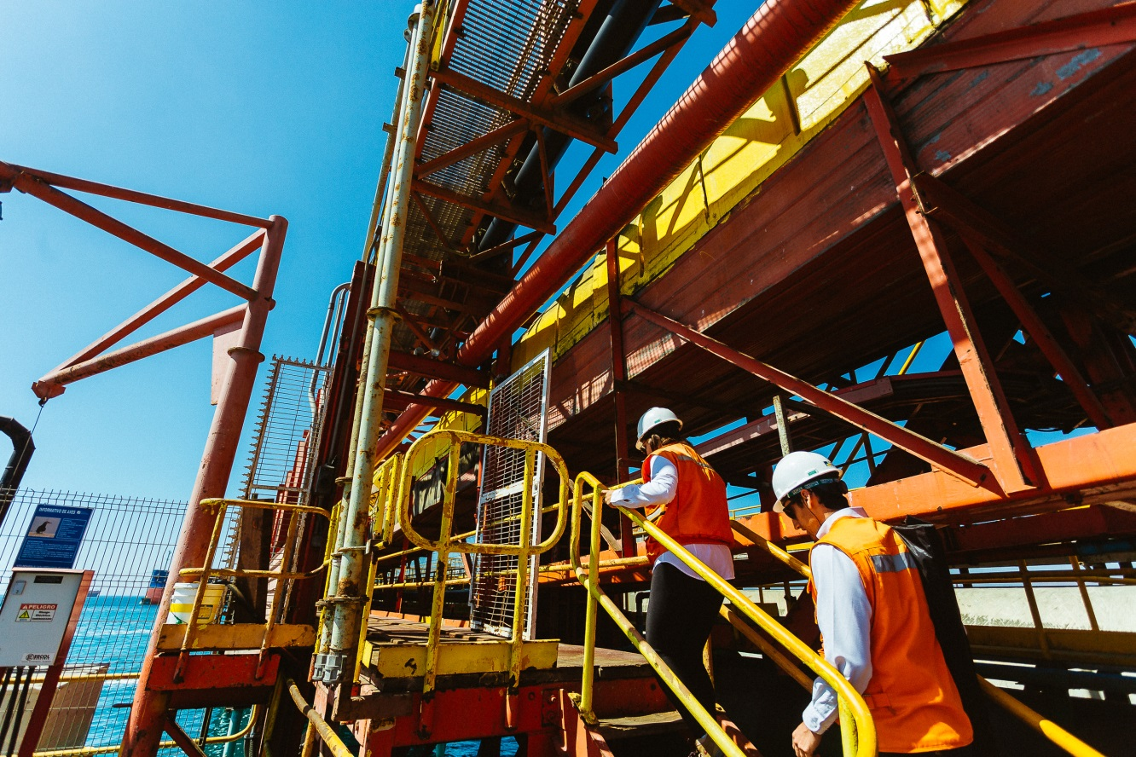
Análisis del Caso
1.- Levantamiento del Proceso Actual
2.- Análisis del Caso
3.- Solución propuesta
4.- Puesta en Marcha

Slide 7

Solución Propuesta
1.- Levantamiento de Proceso Actual
2.- Análisis del Caso
3.- Solución propuesta
4.- Puesta en Marcha

Slide 8
Solución Propuesta - Proceso
NO
JT rechaza solicitud
NO
Solicitud de Uso de Muelles vía correo usando planilla estándar (*)
Análisis de factibilidad técnica por JT
¿Cliente aprueba presupuesto?
(*) La solicitud la realiza la empresa a la cual pertenece el trabajador, por ende, la que realizará el pago.
¿J.T Aprueba?
SI
JT acepta Ingreso
J.C. envía presupuesto a cliente vía mail
SI
JT ingresa plantilla de solicitud a planilla online
Ingreso de personal en Garita
Identificación obligatoria, mediante RUT
Guardia de Seguridad Comprueba RUT en planilla online
Guardia de Seguridad anota hora de Salida
Salida de personal por Garita
Identificación obligatoria, mediante RUT
Guardia de Seguridad anota hora de Salida
Revisión de planilla online a fin de mes
Traspaso a planillas de proforma
Envío de EP a clientes vía mail
Revisión de EP en conjunto con cliente
Facturación de EP confirmado por analista contable

Slide 9
Solución Propuesta - Beneficios
Trabajo integrado entre departamentos.
Disminuye la posibilidad de error humano.
Estandariza el formato de datos a trabajar.
Disminuye el tiempo de registro, invitando al usuario a no evadirlo.
Mejor oportunidad de información, disminuye burocracia.
Se espera que el cliente siempre esté de acuerdo con el cobro, mejorando la relación con éste.

Slide 10

Puesta en Marcha
1.- Levantamiento del Proceso Actual
2.- Análisis del Caso
3.- Solución propuesta
4.- Puesta en Marcha

Slide 11


www.puertomejillones.cl

